Slide 1

NÁZEV: VY_42_INOVACE_01_ČÍSLO A POČETNÍ OPERACE_29
NÁZEV ŠKOLY: Základní škola, Uherský Ostroh, okres Uherské Hradiště, příspěvková organizace
AUTOR: Mgr. Jitka Zajíčková
TÉMA: M – 2.B – Sčítání a odčítání do 100 bez přechodu 10
ČÍSLO PROJEKTU: CZ.1.07/1.4.00/21.1616

Slide 2
ANOTACE
Prezentace je určena pro 2. ročník k procvičování sčítání a odčítání do 100 bez přechodu desítky.
Žák si zábavnou formou procvičí různé příklady a počítání zpaměti.
Učí se rychle reagovat a pracovat individuálně i ve skupině.
Dětem se hodina líbila a těší se na další podobnou.

Slide 3

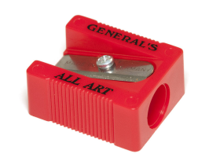
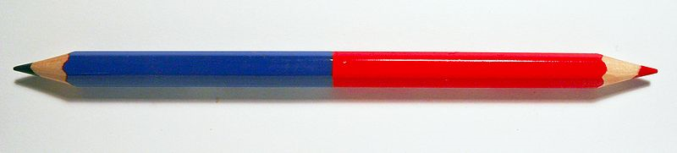
SČÍTÁNÍ A ODČÍTÁNÍ do 100 bez přechodu desítky
Ostrouhej pastelku ve správném ořezávátku.
59
70
36 + 4
100 - 5
60
24
73 - 3
55 + 4
95
40
86 + 3
61 - 1
42
89
97 - 6
28 + 2
30
91
30 - 6
48 - 6

Slide 4
Počítej a zapisuj výsledky.
92 – 2 = | 40 + 3 = | 73 – 3 = | 52 + 4 =
30 + 4 = | 100 – 2 = | 20 + 6 = | 70 – 3 =
85 – 4 = | 42 + 8 = | 80 – 3 = | 31 + 4 =
70 + 8 = | 70 – 5 = | 92 + 5 = | 96 – 3 =
79 – 5 = | 61 + 9 = | 58 – 7 = | 43 + 5 =
100 – 5 = | 20 + 6 = | 40 – 4 = | 29 + 1 =
92 + 5 = | 90 – 8 = | 21 + 7 = | 50 – 2 =
28 – 3 = | 33 + 6 = | 67 – 4 = | 55 + 5 =
74 + 4 = | 70 – 7 = | 60 + 0 = | 100 – 9 =
60 – 2 = | 21 + 8 = | 69 – 7 = | 64 + 3 =

Slide 5

Vypočítej řetězce.
40
+ 5
- 3
+ 4
- 3
45
42
46
43
50
+ 2
- 2
+ 7
- 6
52
50
57
51
60
+ 4
- 2
+ 8
- 7
64
62
70
63

Slide 6
ŘEŠENÍ
92 – 2 = 90 | 40 + 3 = 43 | 73 – 3 = 70 | 52 + 4 = 56
30 + 4 = 34 | 100 – 2 = 98 | 20 + 6 = 26 | 70 – 3 = 67
85 – 4 = 81 | 42 + 8 = 50 | 80 – 3 = 77 | 31 + 4 = 35
70 + 8 = 78 | 70 – 5 = 65 | 92 + 5 = 97 | 96 – 3 = 93
79 – 5 = 74 | 61 + 9 = 70 | 58 – 7 = 51 | 43 + 5 = 48
100 – 5 = 95 | 20 + 6 = 26 | 40 – 4 = 36 | 29 + 1 = 30
92 + 5 = 97 | 90 – 8 = 82 | 21 + 7 = 28 | 50 – 2 = 48
28 – 3 = 25 | 33 + 6 = 39 | 67 – 4 = 63 | 55 + 5 = 60
74 + 4 = 78 | 70 – 7 = 63 | 60 + 0 = 60 | 100 – 9 = 91
60 – 2 = 58 | 21 + 8 = 29 | 69 – 7 = 62 | 64 + 3 = 67

Slide 7
CITACE
Text: vlastní autorské dílo
Ilustrace: použité zdroje
Morburre. [cit. 2011-11-18]. Dostupný pod licencí Creative Commons na WWW:
http://commons.wikimedia.org/wiki/File:CrayonTelevision.jpg
Kaldari. [cit. 2011-11-18]. Dostupný pod licencí Public domain na WWW:
http://commons.wikimedia.org/wiki/File:Red_pencil_sharpener.jpg

